Slide 1
「書く」のが困難な児童生徒への
支援上の課題解決に向けて
学び支援研修（進行用、解説資料）
No.2-2 「みんなでどうする？」を検討
青森県総合学校教育センター
センター研究
特別支援教育グループ

Slide 2



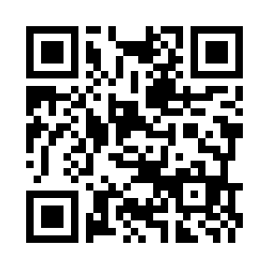
ワンポイント解説♪
学び支援研修
No.2-2 「みんなでどうする？」を検討
繰り返し練習すれば書けるようになる？
青森県総合学校教育センター

Slide 3


先生方はどのように対応されますか？
仮想事例
通常の学級に在籍しているナオミさん（仮名）は、読み書きに困難のある子供で、とりわけ書字が苦手です。最近はノートを開こうとしません。
特別支援教育コーディネーターからは、「手書きの代わりにタブレットPCを使ってみたら？」と言われています。
担任の先生は、特別支援教育コーディネーターからのアドバイスを素直に受け止められず、戸惑っている状況です。
担任
ボクの経験上、繰り返し書く練習をすることでうまく書けるようになる子もいるので、個人的には、手書きの代わりにタブレットPCを使う必要はないと思っていますが…。

Slide 4
子供に合った代替手段を探す
解説
読み書きの訓練的な対応が続き、支援の検討が遅れることは、児童生徒の学習意欲が低下したり、メンタルヘルスの問題につながったりするなど、生活の質（Quality Of Life；ＱＯＬ）の低下を招くことがあります。過度な心理的負担を防ぐ必要があります。
子供に合った代替手段（タブレットPC含む）を用いることで、つまずきが回避できたり、課題に対して意欲的に取り組めるようになったり、自分自身の能力を発揮できたりするなど、通常の学級での学習活動にスムーズに参加できるようになることが重要です。
学び支援ガイドP.19～20,43～45
補足資料１、２

Slide 5
合理的配慮としてのタブレットPC活用
解説
読み書きが困難な児童生徒に対して「代替手段（タブレットPC含む）の活用」を合理的配慮として検討しているケースもあると思います。
合理的配慮は、一人一人の障がいの状態や教育的ニーズ等（児童生徒の障がい者手帳の有無は関係ありません）に応じて決定され、個別に提供されるものなので、本人・保護者との合意形成を丁寧に図りながら検討を進めていきましょう。
決定した合理的配慮については、個別の教育支援計画に記載します。それに基づいて、日頃から合理的配慮を実施し（テストや定期考査での配慮を含む）、高等学校入学者選抜における受検上の配慮申請につなげたり、保護者の了解を得た上で進路先に引き継いだりすることが重要です。
学び支援ガイドP.8～9
補足資料３

Slide 6
高等学校入学者選抜における受検上の配慮
解説
文部科学省では、高等学校入学者選抜において、書字が困難な生徒に対して、ICT機器を活用した配慮事例を紹介しています。
当日の配慮内容
  別室により、タブレット端末のワープロ機能を使用して回答を行った。漢字の書字問題と作図問題については、紙による回答を行った。
高校入学後の想定される配慮内容
  高等学校においても、日常的な学習場面だけでなく定期テストにおいても、タブレット端末の使用を継続することが考えられる。
補足資料４

Slide 7
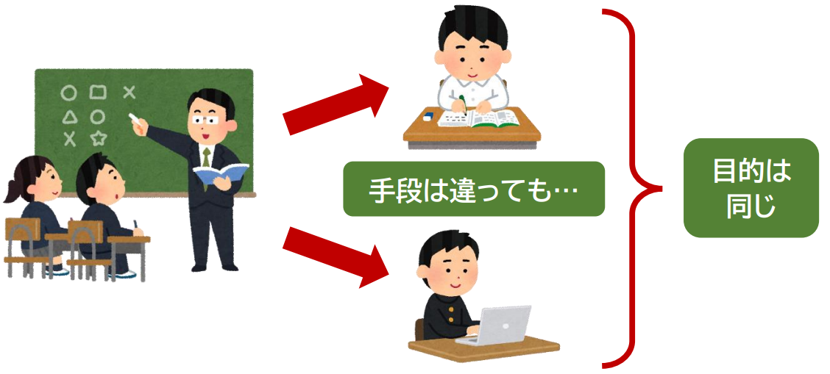
「自分に合った学び方で学ぶ」という視点が重要
解説
支援方法に迷ったら「学びの本質（目的）」を考えてみましょう！
学び支援ガイドP.30～54

Slide 8
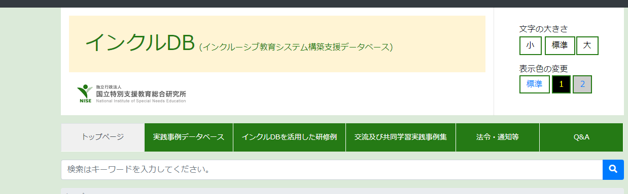
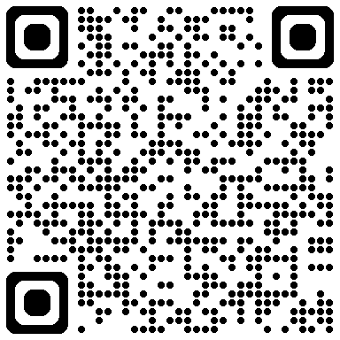
インクルDB（インクルーシブ教育システム構築支援データベース）
参考情報
国立特別支援教育総合研究所
学校における合理的配慮の実践事例が数多く掲載されています。
https://inclusive.nise.go.jp/

Slide 9

①自校の取組の振り返りと課題解決策の検討
グループ協議（※１グループ３～４人）
前向きで段階的な振り返りの手法である「KPT（ケプト）法」を用います。
  Keep「継続したいこと、効果があったと感じた支援」
  Problem「課題となっていること、課題になりそうなこと」
  Try「課題の解決策、今後挑戦してみたいこと」
ナオミさんのようなケースについて、自校においてできていることや効果のあった支援について振り返ります。次に、支援上の課題となっていることや、代替手段としてタブレットPCを活用する際に課題になりそうなことを考えます。そして、それらの課題解決に向けてアイディアを出し合います。
チーム支援に向けて「みんなでどうする？」を
検討しましょう♪

Slide 10
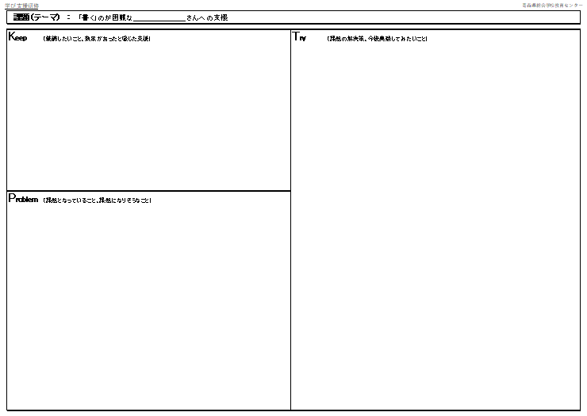
書くのが困難な児童生徒の氏名を書く。
（※難しい場合はナオミさんで進めてもよい）
【個人作業】 K、P について付箋に記入する。(5分)
【個人作業】左記の課題に対する T について付箋に記入する。(3分)
【共有】付箋を貼付しながら整理・分類する。(10分)
【共有】付箋を貼付しながら整理・分類する。(7分)
※時間はあくまでも目安です。研修の時間に応じて適宜設定してください。

Slide 11

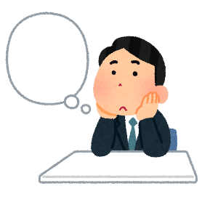
②リフレクション
個人ワーク ⇒ グループ共有
本研修を振り返り、気付きや学びを言語化しましょう。

